Slide 1
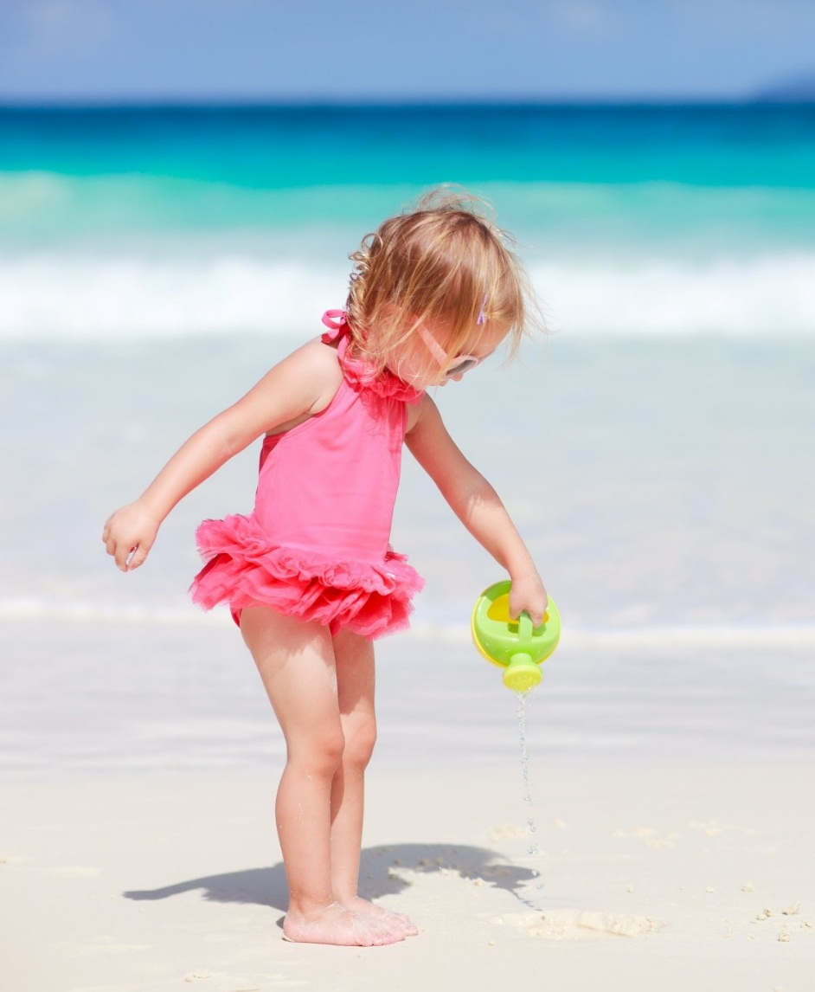
СТИХИ О ПЕСКЕ
Приложение №2
к проекту
« Волшебный песок»

Slide 2
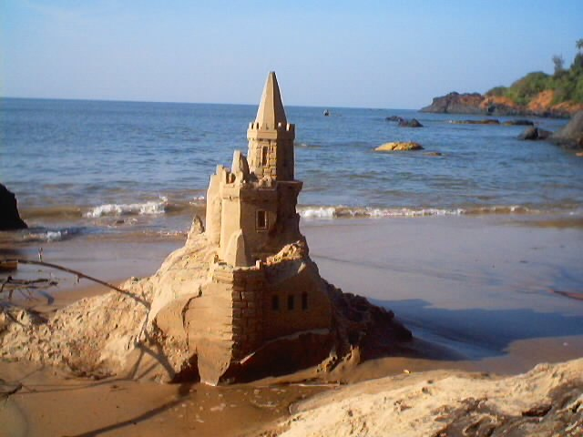
Мы на пляже вместе с мамой Возвели песчаный замок: Стены, лестницы, бойницы, Башня круто в высь стремится Перед замком вырыт ров Для защиты от врагов. Через ров проложен мост, У ворот поставлен пост. Вот бы у морской водицы В этом замке поселиться. Жаль, что скоро уезжать… Как его с собою взять?

Slide 3
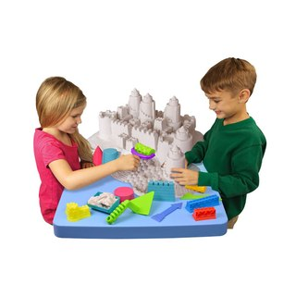
Замок строим из песка, Будет башня высока. И ворота будут тоже, Ну а жить там будет... ежик!

Slide 4
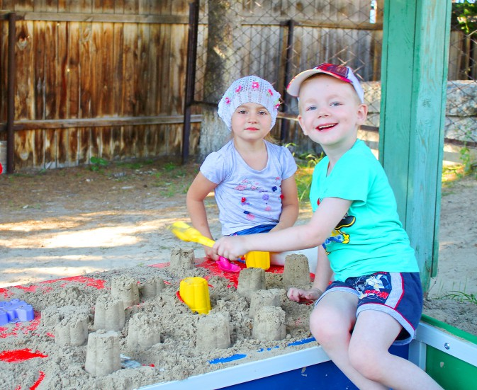
Нам привезли песочек в сад, Я этому – безумно рад! С ним буду целый день играть, Лепить куличик, загорать! Наделаю в песке ходы, Потом налью туда воды. Построю для машин гараж, И новый домик, и шалаш! Песочных куличей – не ем, Да что ж я, маленький совсем?!

Slide 5
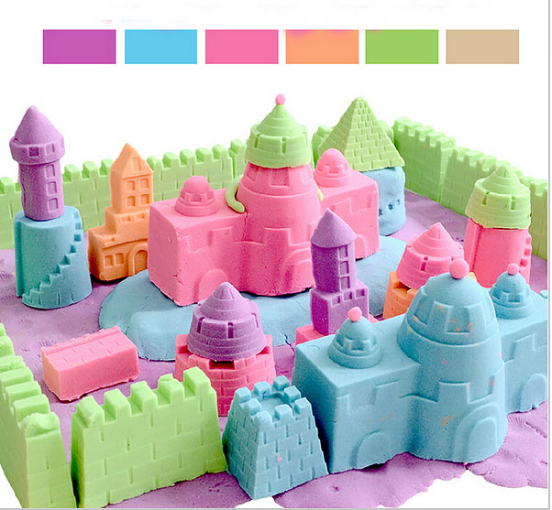
Морскими песками Песочницы полны, Я глажу руками Песочные волны. Песочные воды Заманчиво зыбки, Там плавают плавно Песочные рыбки. В песочных волнах Провести я готов Немало счастливых Песочных часов! И может услышу Как где-то на дне Солёное море Дышит во сне.

Slide 6
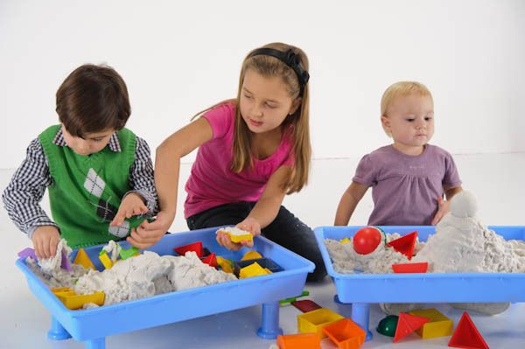
Лежал песок, Скучал песок Сто тысяч лет, наверно. Он был ужасно одинок, И это было скверно. Не в радость были песни гроз, Не в радость - дождь из тучек. Скучал в жару, скучал в мороз - Весь мир песку был скучен... И так ещё сто тысяч лет Хранил бы он унынье, Но был доставлен к нам чуть свет, И не скучает, вовсе нет, В песочнице отныне.

Slide 7
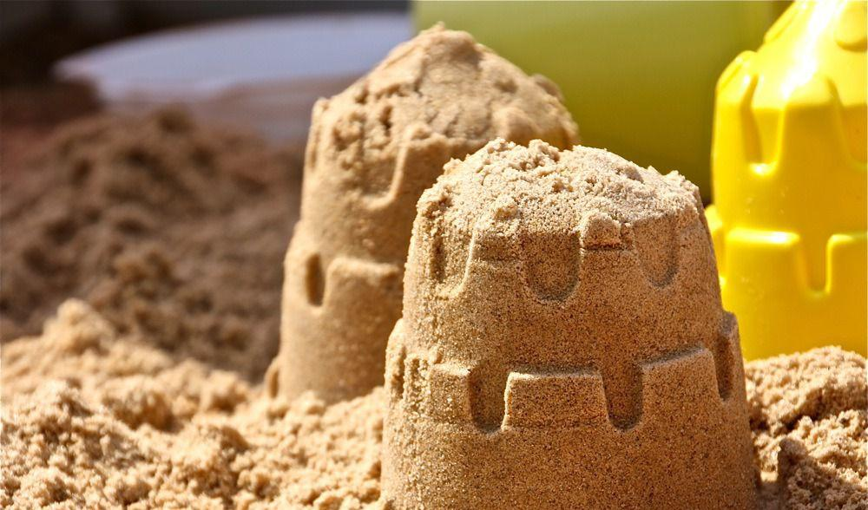
Я не ем, я не сплю – Я куличики леплю. На песочке у воды Встали ровные ряды. Свежий воздух, море, лето... Жарким солнышком согреты, Вырастают куличи - Крепыши и силачи! Силачей из песка Огромное количество! Это храбрые войска Песочного Куличества!

Slide 8
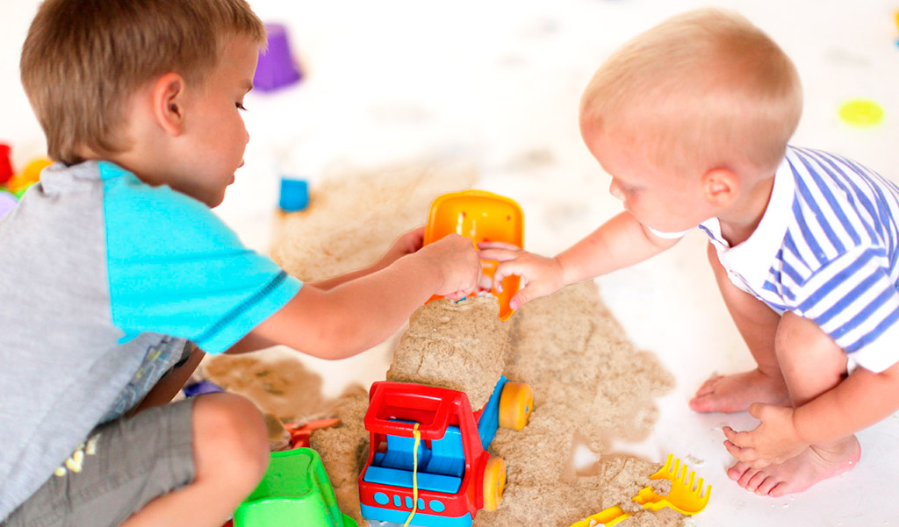
А вот Андрюша с Васенькой – Ребята хоть куда. Везут в машинах красненьких Песок туда-сюда. Бывают столкновения – Но это не беда. Ссора – на мгновение, А дружба навсегда. Большая настоящая Кипит работа тут. И люди работящие В песочнице растут.

Slide 9
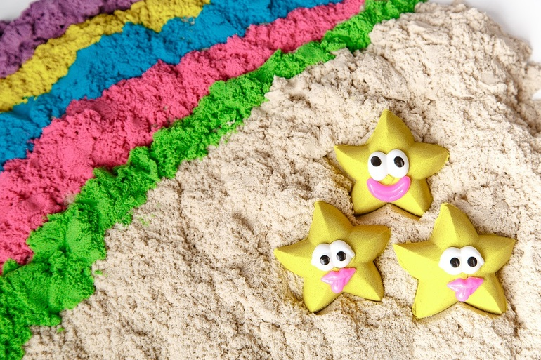
Из камней он появился, Зёрнами на свет явился: Жёлтый, красный, белый Или светло-серый. То морской он, то – речной. Отгадайте, кто такой!

Slide 10
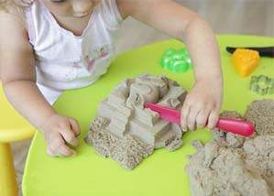
Я сижу в песке, пока Мама жарит блинчики. Я из глины и песка Приготовлю глинчики. Глинчики песочные, Вкусные и сочные!

Slide 11
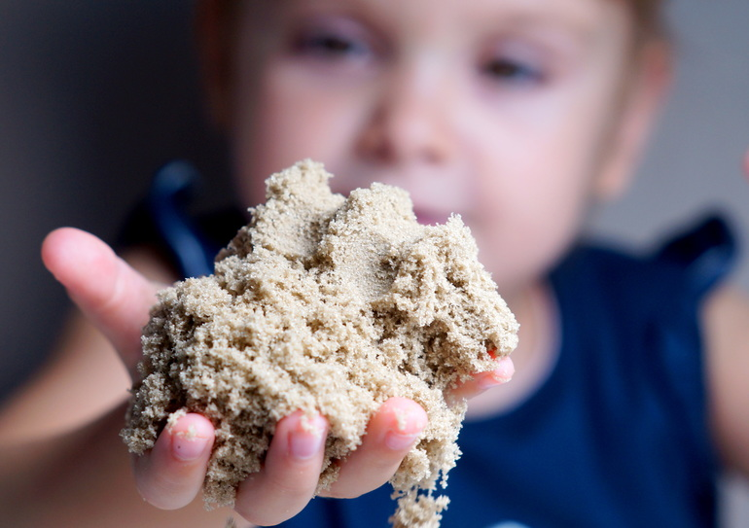
Что-то можно в нём зарыть,
По нему люблю ходить,
И на нём поспать часок.
Угадали что? - ... (песок)

Slide 12
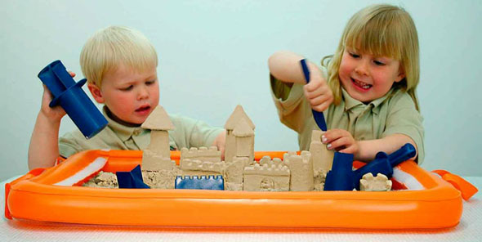
В руки мы берем совочек, Сыплем желтенький песочек. Помогай мне, не ленись! Наш куличик, получись!

Slide 13
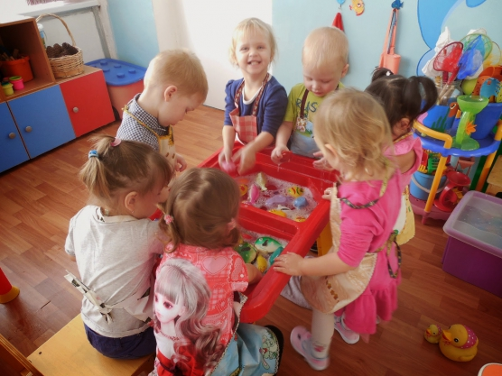
Чистый, жёлтый и сырой Хочешь — рой, А хочешь — строй, Хочешь — куклам испеки Золотые пирожки. Приходите к нам, ребята Не забудьте взять лопаты Экскаваторы, совки, Вёдра и грузовики. Тут и крики, тут и смех И работа есть у всех.

Slide 14
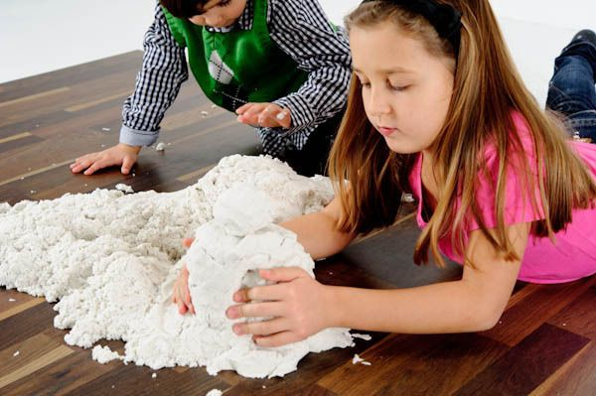
Пусть не сердятся родители,
Что измажутся строители,
Потому что тот, кто строит,
Тот чего-нибудь да стоит!
И не важно, что пока
Этот домик из песка!

